Slide 1
In einem Dorf an der Peripherie

Slide 2
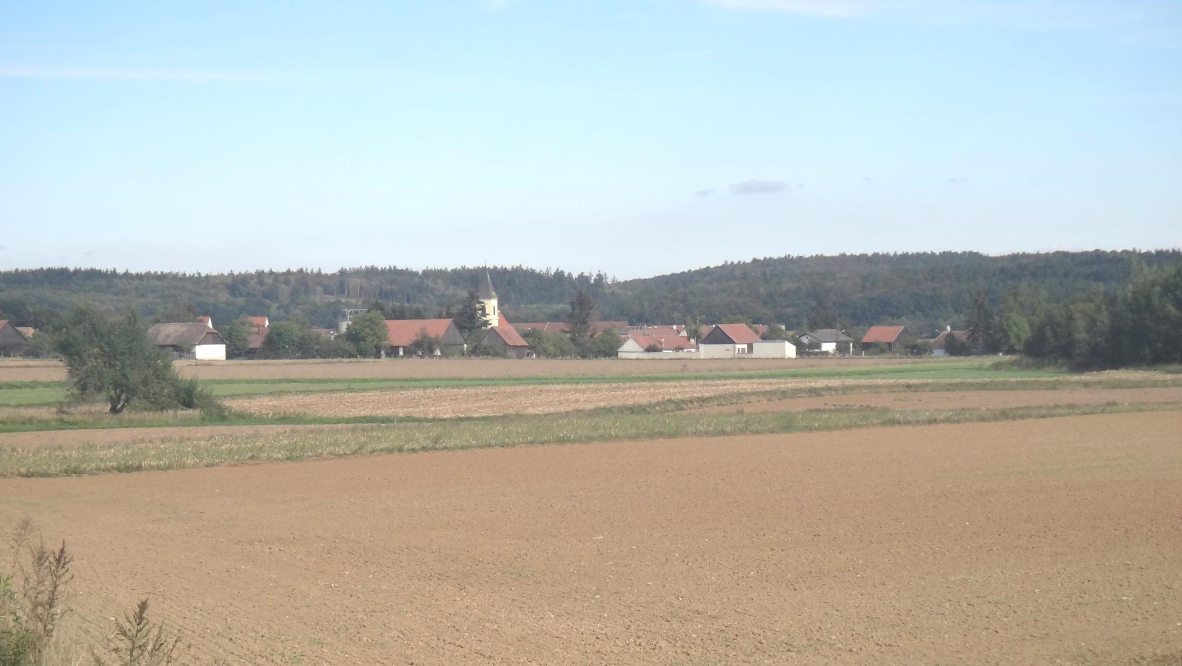
Dünn besiedelte und schlecht ausgestattete Gebiete nennt man Peripherien oder Peripherräume. Peripherien findet man in Österreich in den Alpen sowie in den nördlichen und östlichen Gebieten an der Grenze. Große Teile des Waldviertels in Niederösterreich zählen zur Peripherie.

Slide 3
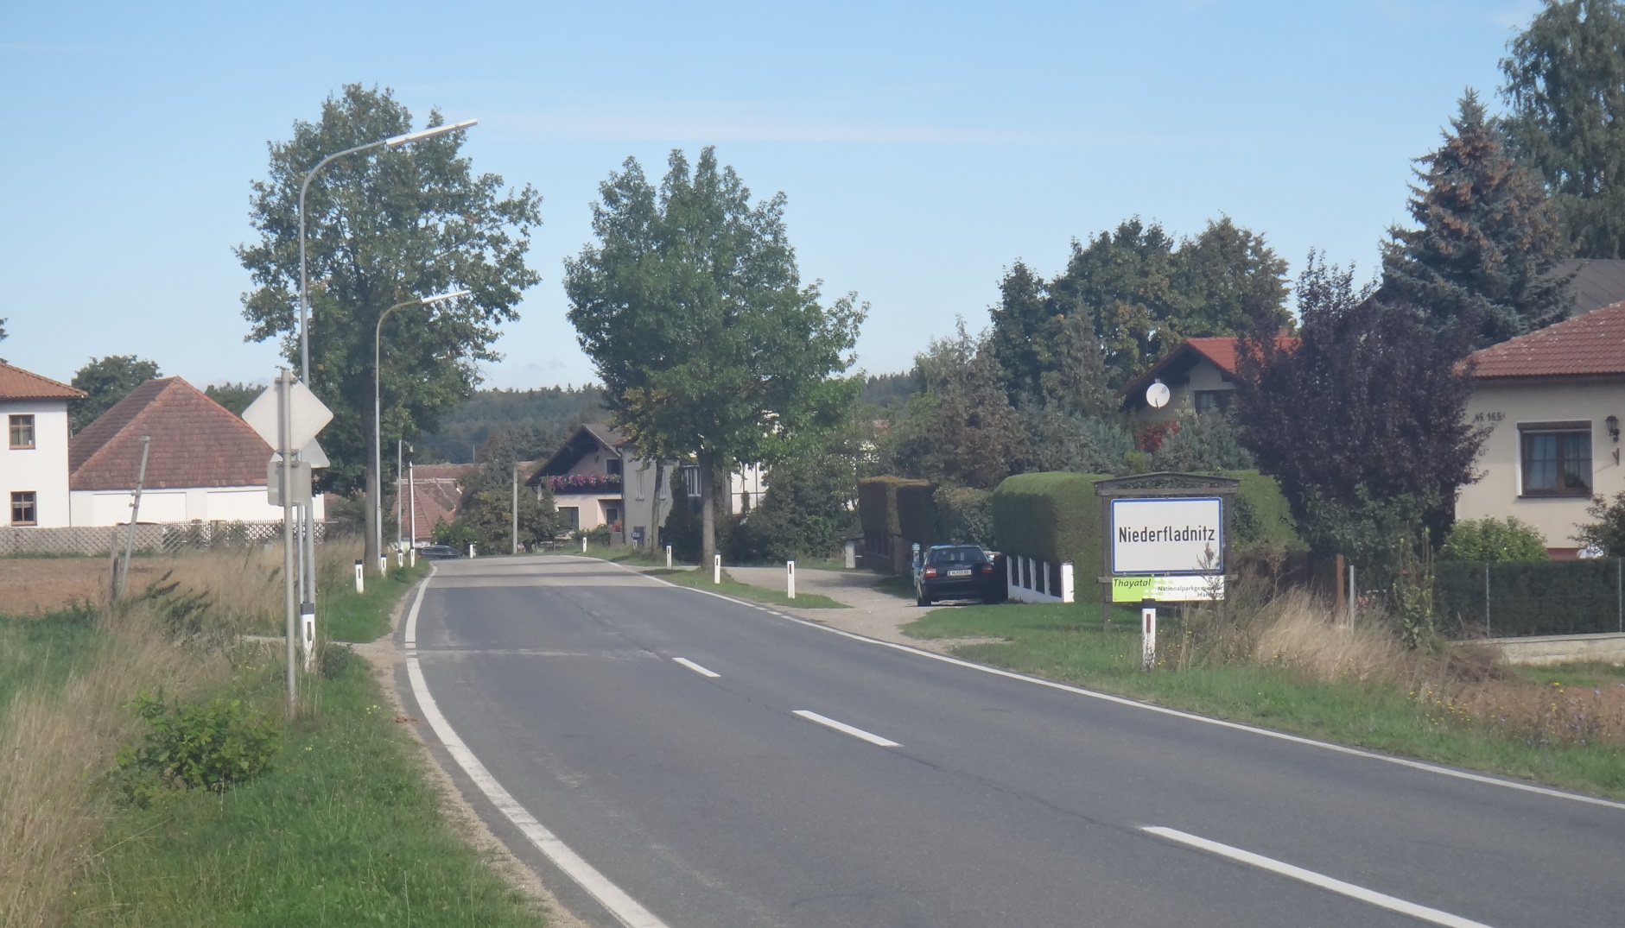
Niederfladnitz ist ein kleines Dorf im Waldviertel an der Peripherie. Die zwei nächstgelegenen größeren Städte sind Retz und Hardegg. Niederfladnitz ist mit dem Auto auf einer gut ausgebauten Bundesstraße zu erreichen.

Slide 4
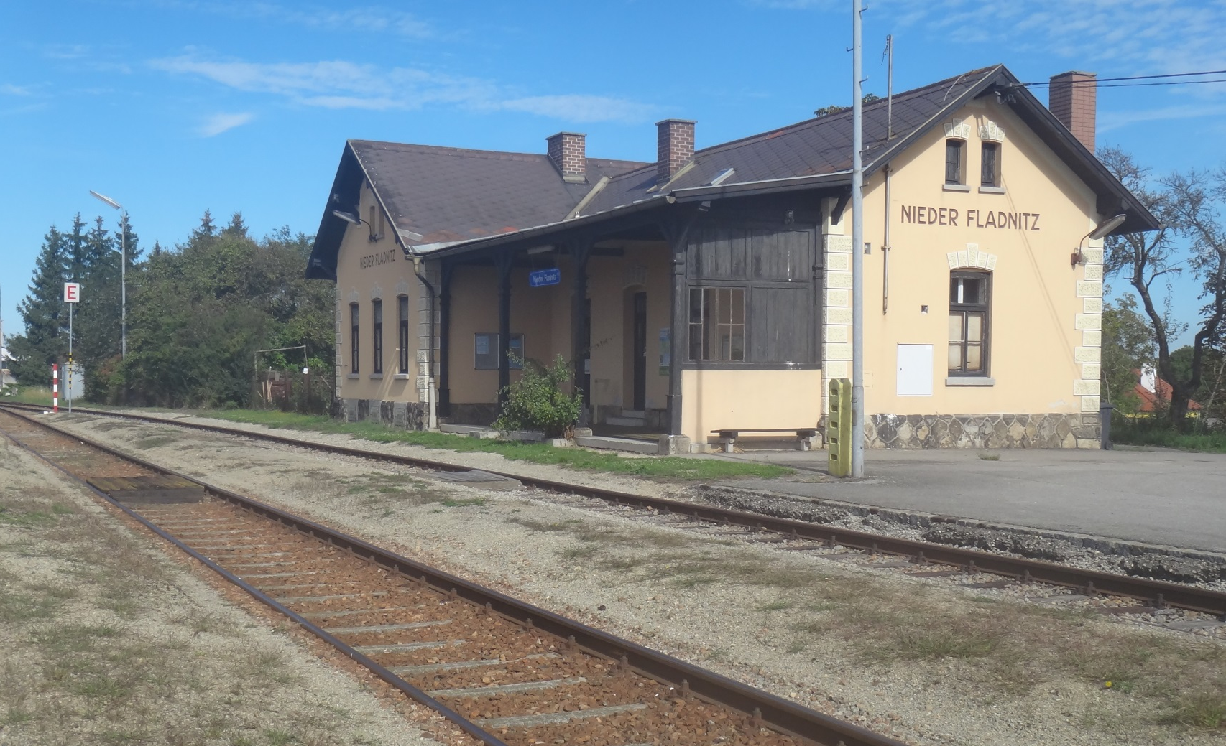
Früher konnte man Niederfladnitz mit dem Personenzug regelmäßig erreichen. Auch Güter wurden früher dort auf der Schiene transportiert. Heute macht der Bahnhof von Niederfladnitz einen verlassenen Eindruck.

Slide 5
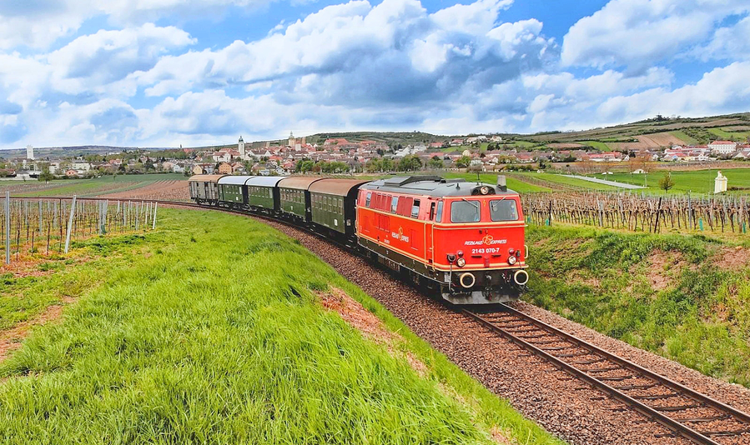
Der Bahnhof Niederfladnitz wird heute nur noch von Ausflugszügen angefahren. Touristinnen und Touristen können mit einem nostalgischen Zug im Zeitraum Mai bis Oktober sowie im Advent die landschaftlich schöne Strecke zwischen Retz und Drosendorf kennen lernen.

Slide 6
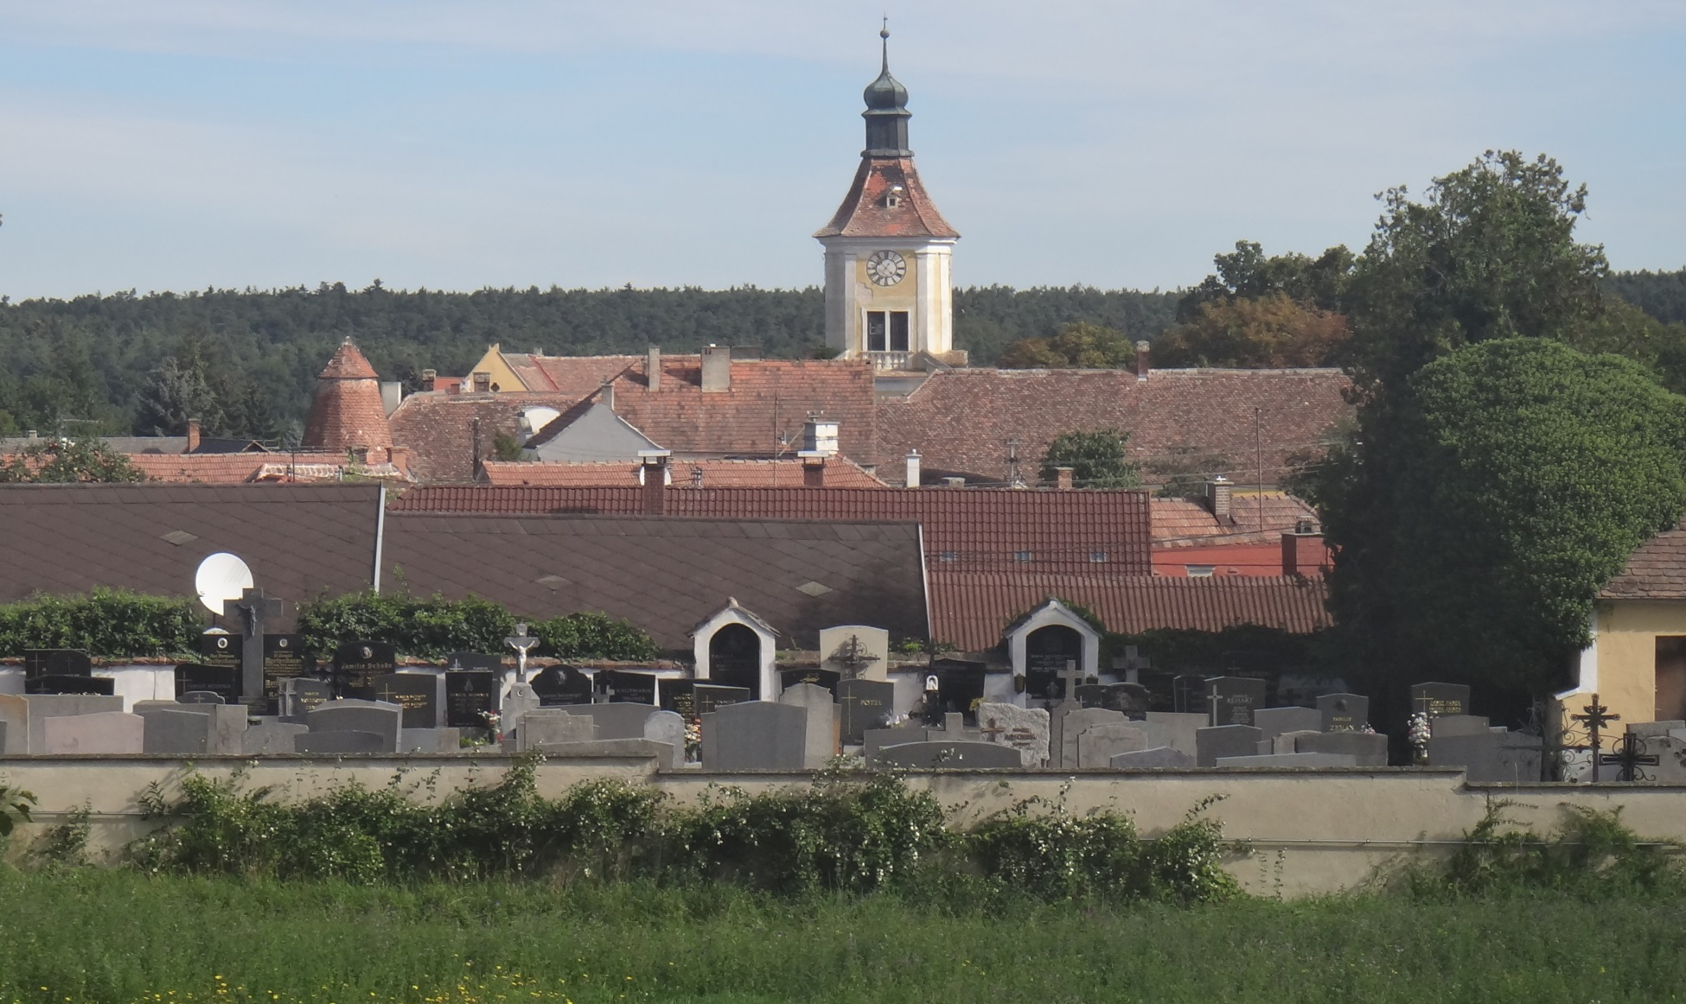
Im Zentrum von Niederfladnitz steht ein altes Schloss. Du erkennst es auf dem Foto an dem Turm und dem großen Ziegeldach. Es war früher ein Jagdschloss. Auf den folgenden Folien erfährst du mehr über die heutige Nutzung des Schlosses.

Slide 7
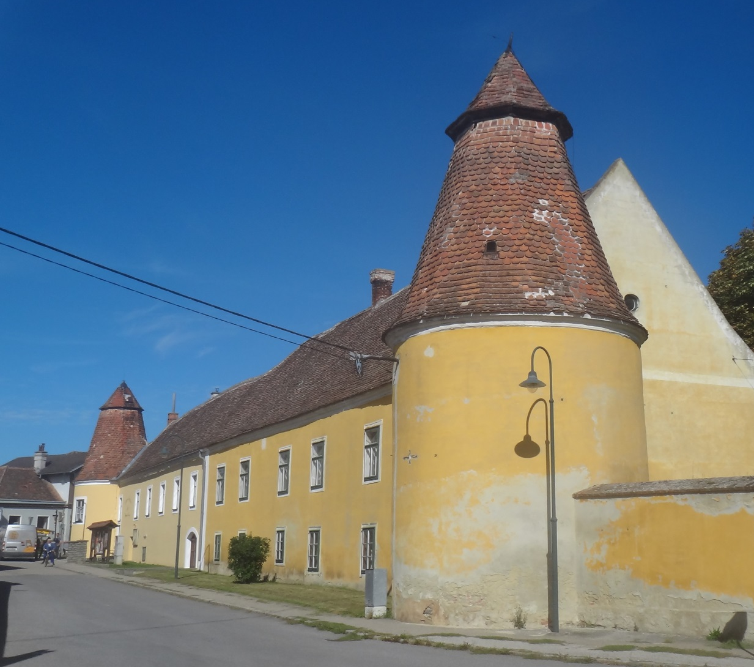
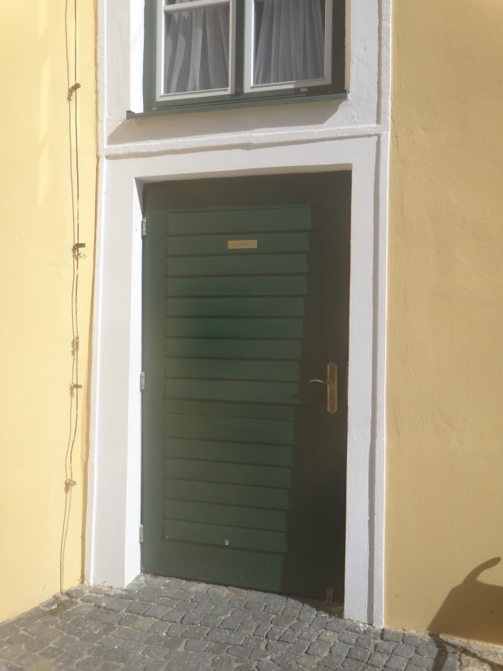
Im Schloss von Niederfladnitz befindet sich heute das Gemeindeamt. Das rechte Foto zeigt die Eingangstüre des Gemeindeamtes. Ein Gemeindeamt ist der Sitz der Verwaltung einer Ortschaft. Hier arbeitet zum Beispiel die Bürgermeisterin oder der Bürgermeister.

Slide 8
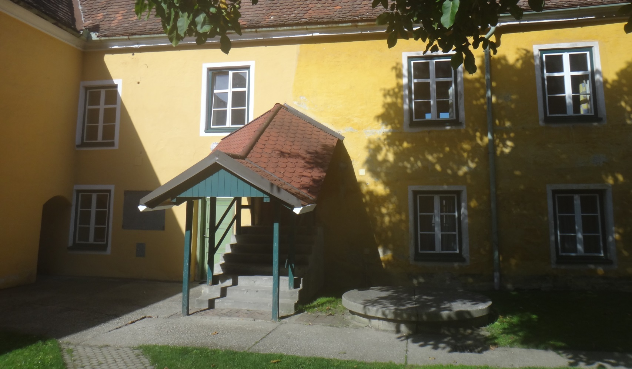
Im Innenhof des Schlosses befand sich früher der Eingang zur Schule. Diese Schule ist seit vielen Jahren geschlossen, weil viel zu wenige Kinder in diesem Dorf wohnen. Denn viele Menschen sind aus diesem Dorf in größere Städte weggezogen.

Slide 9
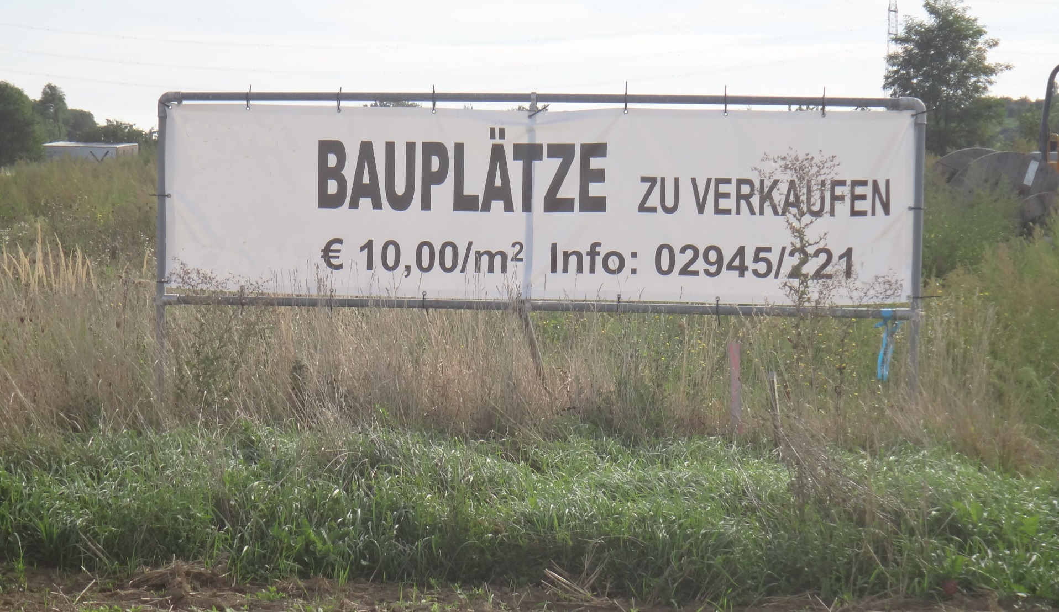
In der Umgebung von Niederfladnitz sind Bauplätze sehr günstig zu kaufen. Mit niedrigen Grundstückspreisen will die Gemeindeverwaltung Menschen dazu bewegen, sich hier anzusiedeln. Doch die Ausstattung mit Infrastruktur ist unzureichend.

Slide 10
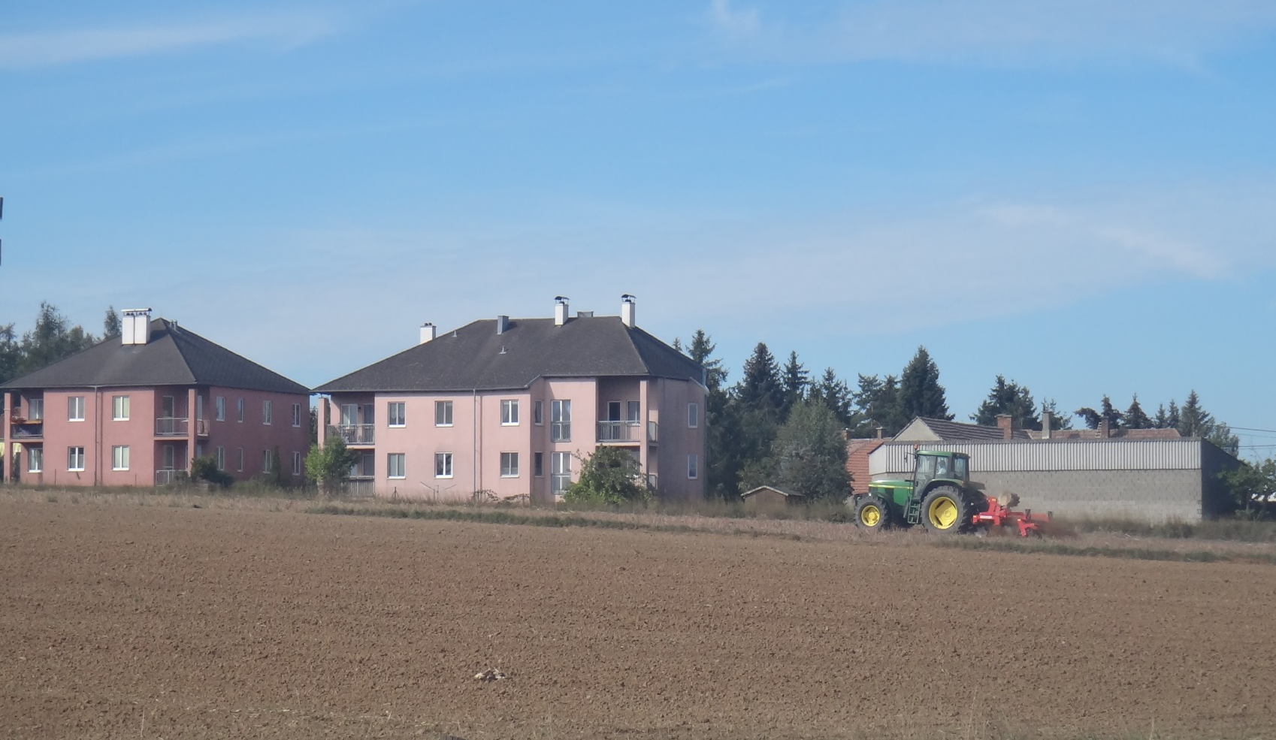
Am Ortsrand von Niederfladnitz wurden vor einigen Jahren moderne Wohnbauten errichtet.
Die Wohnungen sind sehr günstig. Sie liegen ruhig und im Grünen. Doch die nächsten Schulen, Spitäler und Unterhaltungsmöglichkeiten sind viele Kilometer entfernt.

Slide 11
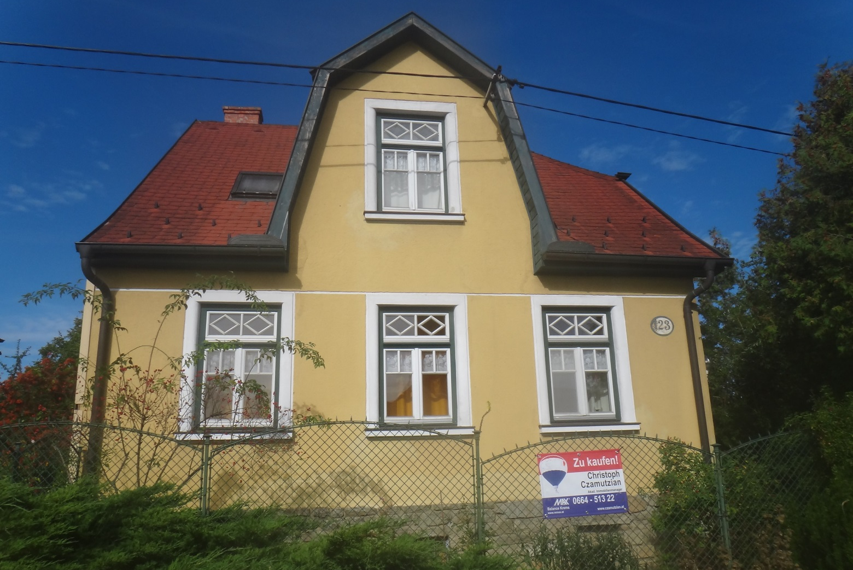
Da es kaum Arbeitsplätze in Niederfladnitz und Umgebung gibt, sind immer mehr Menschen abgewandert. Im Jahre 1950 hatte Niederfladnitz noch rund 680 Einwohnerinnen und Einwohner. Heute sind es weniger als die Hälfte. Manche Häuser werden deswegen verkauft.

Slide 12
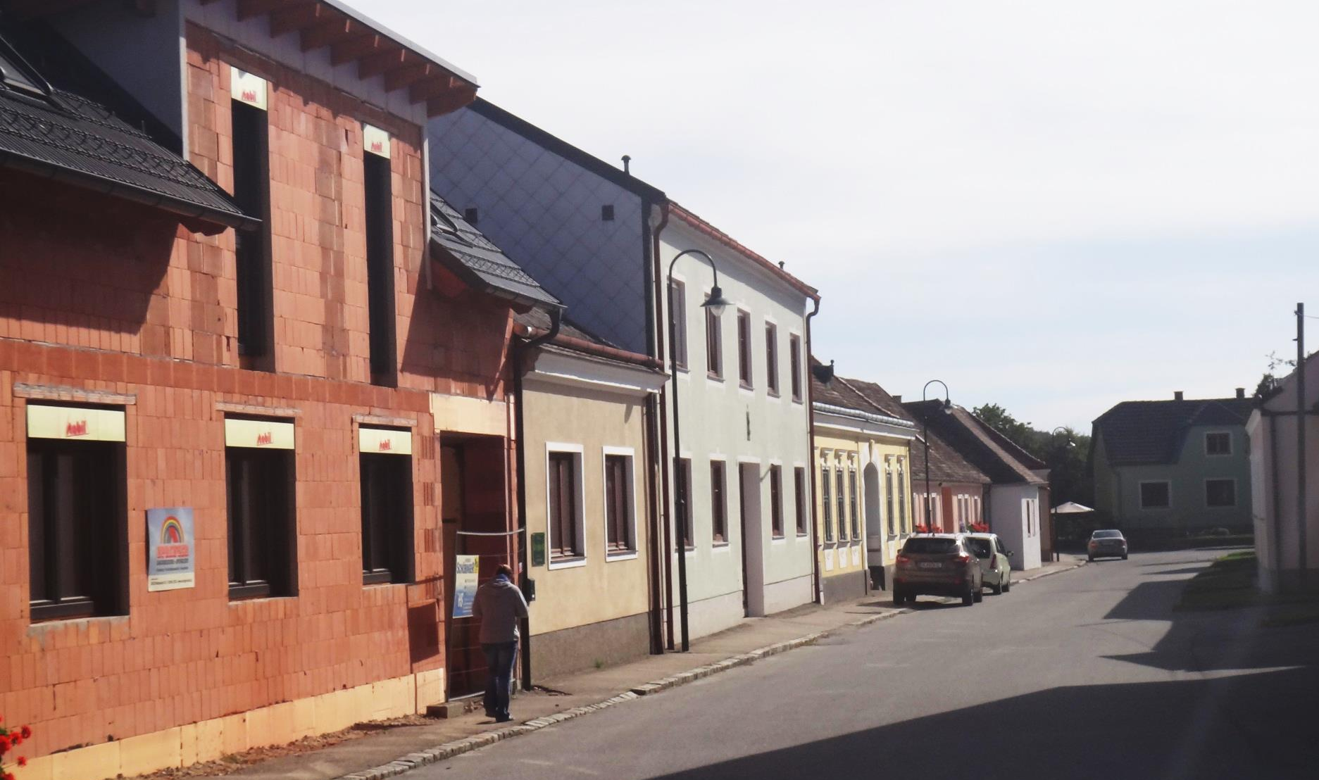
Eine Dorfstraße in Niederfladnitz: Neubauten stehen neben älteren, meist eingeschoßigen Bauernhäusern. Geschäfte, Gasthäuser oder Unterhaltungsmöglichkeiten sind jedoch nicht zu sehen.

Slide 13
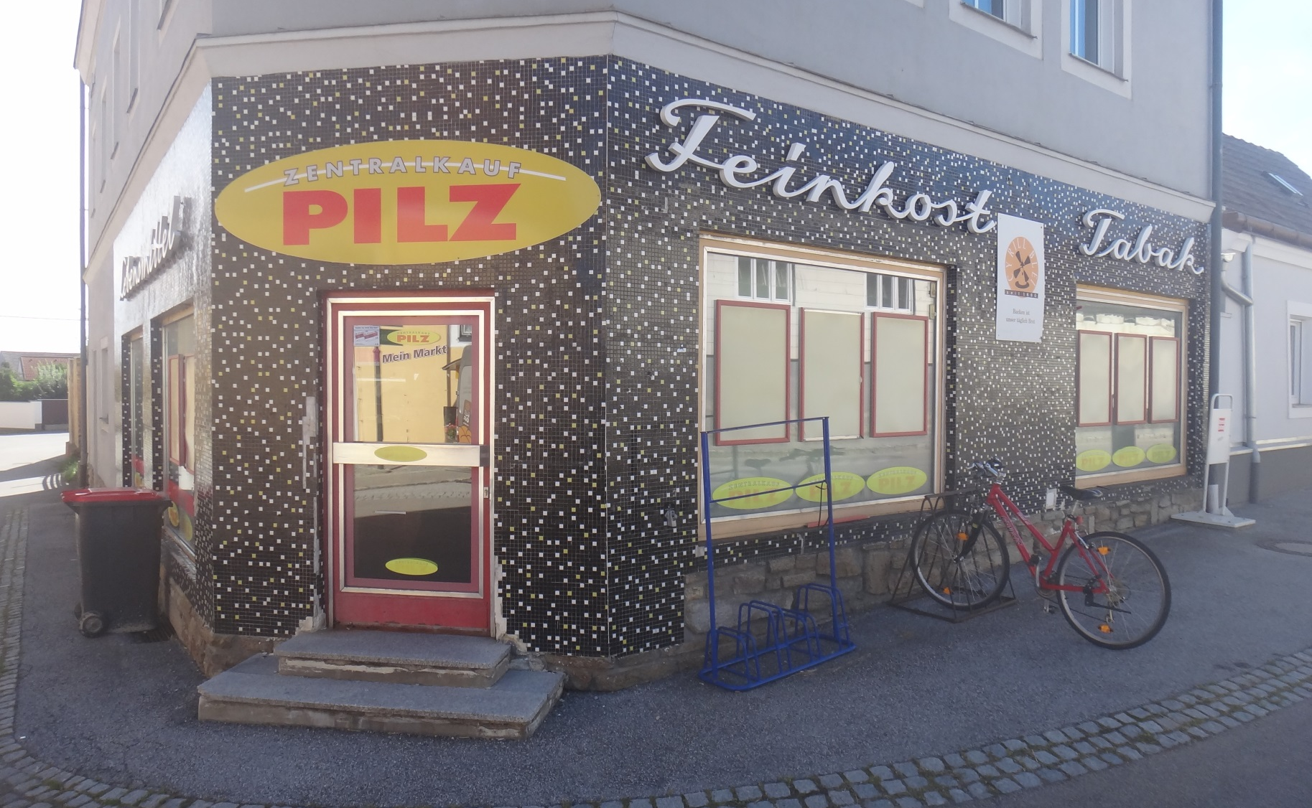
Der ehemalige Nahversorger hat seit einiger Zeit für immer geschlossen. Da viele Menschen abgewandert sind, waren nicht mehr genug Kundinnen und Kunden im Ort vorhanden, um das Geschäft mit Gewinn betreiben zu können.

Slide 14
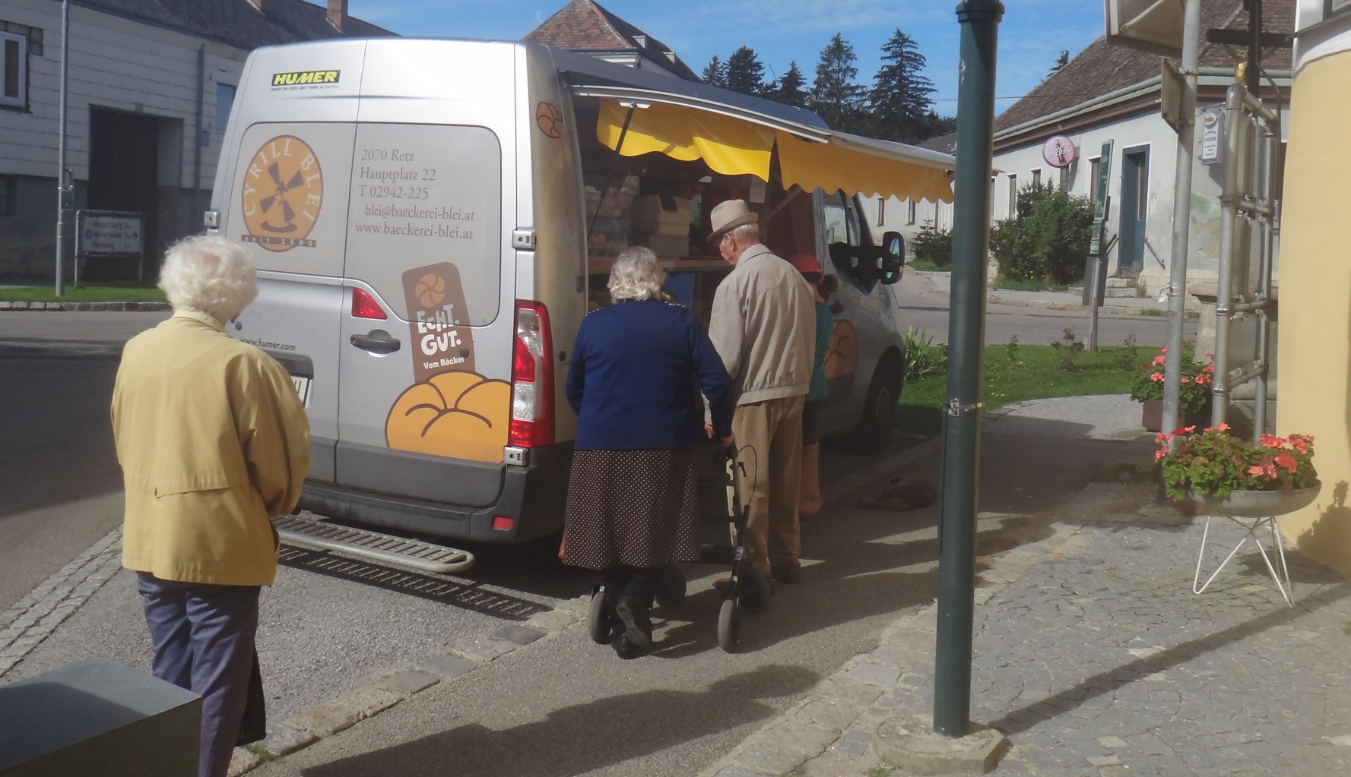
Einige Zeit versorgte ein Lieferwagen einer Bäckerei aus einer Stadt in der Nähe die Menschen im Dorf regelmäßig mit Grundnahrungsmitteln. Vor allem ältere Menschen nahmen diesen Service gerne in Anspruch. Leider musste diese Bäckerei schließen, das Lieferservice wurde eingestellt.

Slide 15
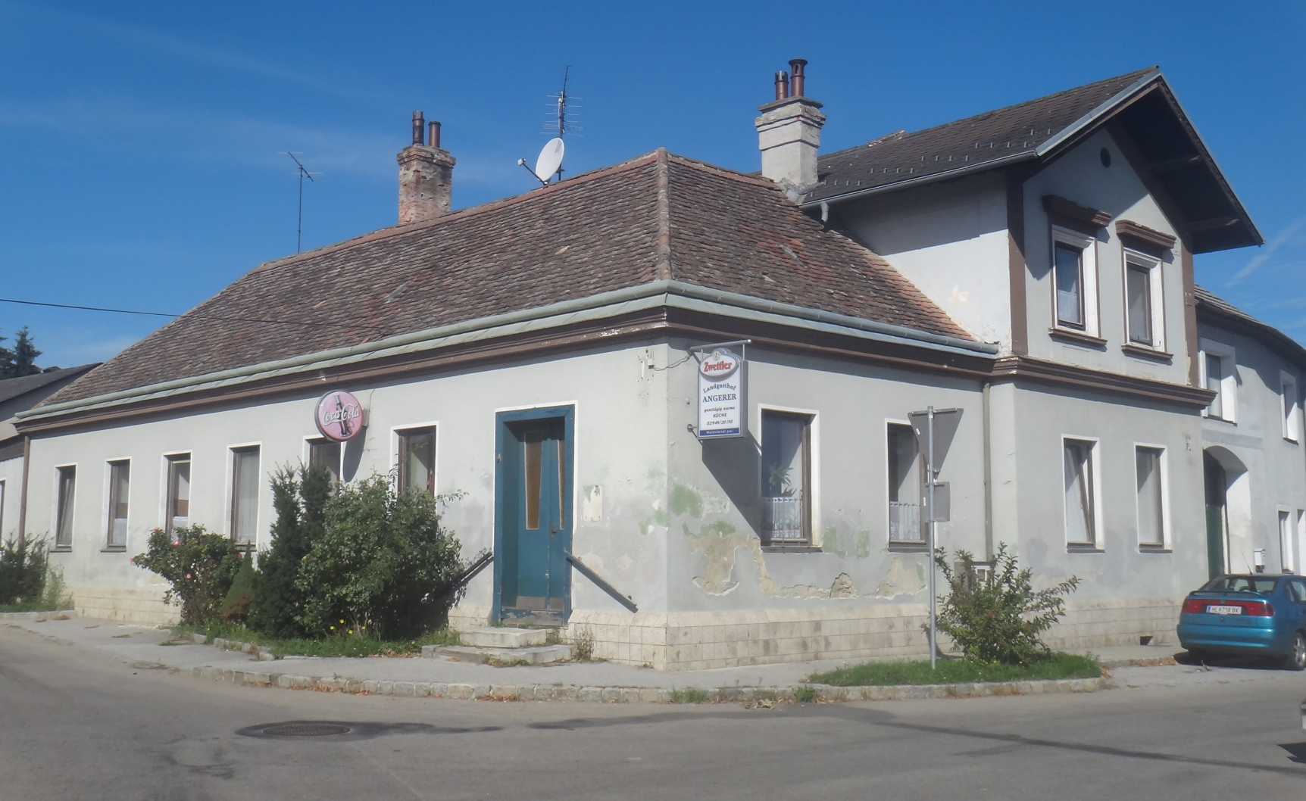
Auch das Gasthaus von Niederfladnitz ist seit einigen Jahren dauerhaft geschlossen. Der Grund ist ähnlich wie beim Geschäft. Wenn im Ort immer weniger Menschen leben, kann das Gasthaus nicht mehr rentabel geführt werden.

Slide 16
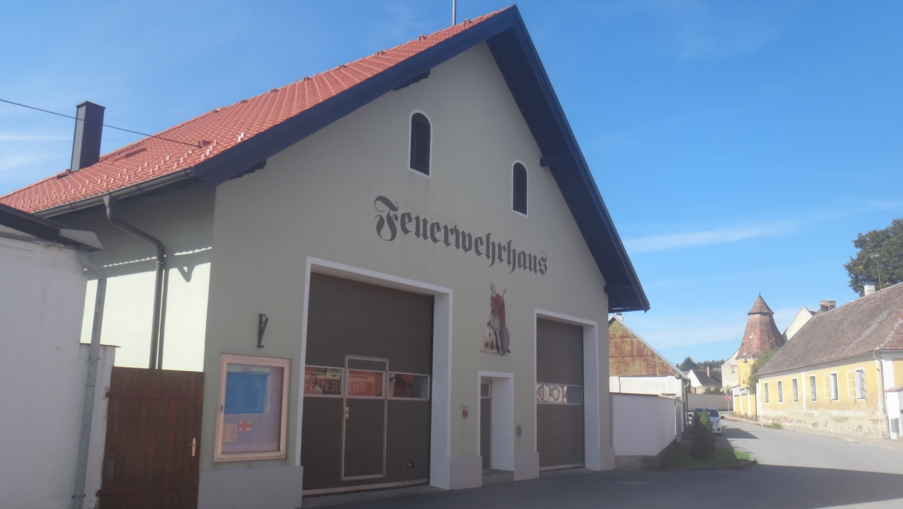
Aber auch in kleinen Ortschaften gibt es noch eine Freiwillige Feuerwehr. Im Notfall helfen geschulte Feuerwehrleute bei Verkehrsunfällen, Bränden und ähnlichen Ereignissen. Die Freiwillige Feuerwehr hat auch eine soziale Aufgabe: Menschen treffen einander regelmäßig und bilden sich fort.

Slide 17
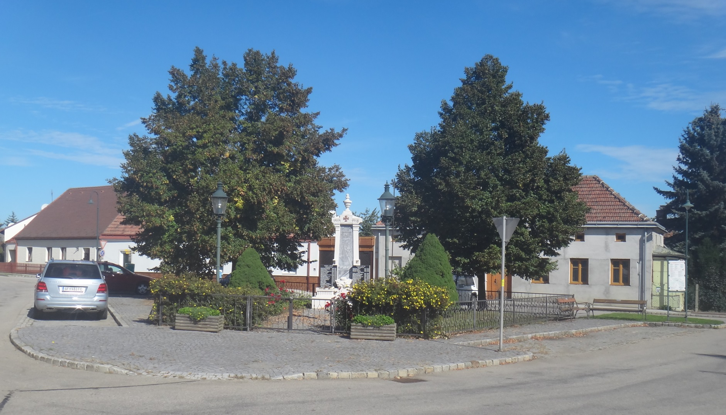
Auf dem Hauptplatz von Niederfladnitz befindet sich das Kriegerdenkmal als Erinnerung an die gefallenen Soldaten der beiden Weltkriege. Niederfladnitz ist nur noch mit Bussen an den öffentlichen Verkehr angeschlossen. Die Bushaltestelle ist hier am Hauptplatz (am Foto nicht sichtbar).

Slide 18
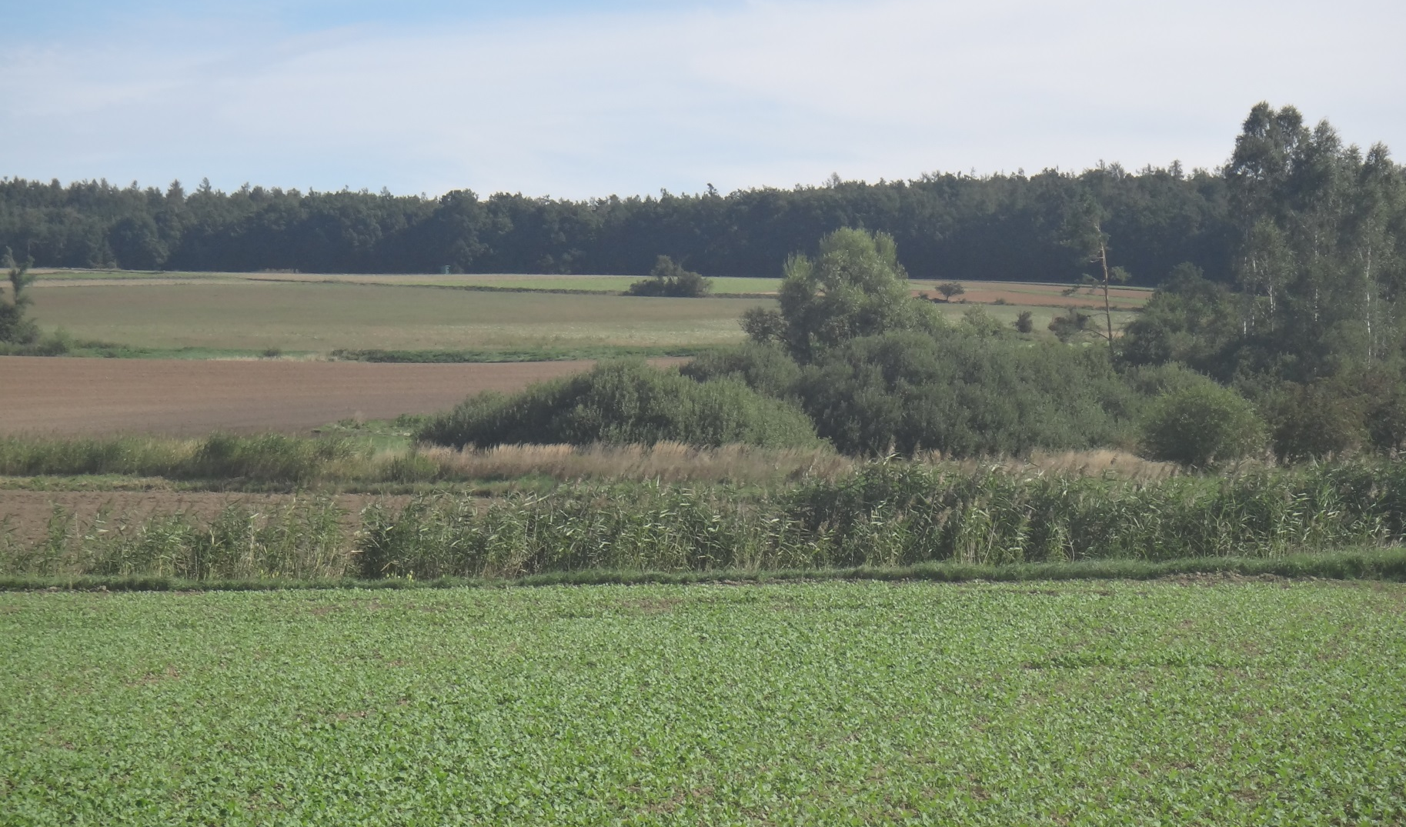
Niederfladnitz befindet sich in einer landwirtschaftlich und forstwirtschaftlich geprägten Gegend des Waldviertels. Wiesen, Felder und große Wälder wechseln einander ab. Hier können sich Kinder und Jugendliche noch frei bewegen, ohne vom Straßenverkehr stark gefährdet zu werden.

Slide 19
Impressum
© Österreichischer Bundesverlag Schulbuch GmbH & Co. KG, Wien 2025
Autor und Bildrechte: Christian Fridrich, Großweikersdorf
Folie 5: ©NÖVOG/Rigl
Alle Rechte vorbehalten.
www.oebv.at
Das Werk und seine Teile sind urheberrechtlich geschützt. Der Verlag gewährt das Recht des Downloads und des Einsatzes im Unterricht. Das Herauslösen, Kopieren und Bearbeiten von Daten jeder Art ist untersagt. Das Ausdrucken und Anfertigen von Kopien ist ausschließlich für den eigenen Unterrichts-gebrauch gestattet. Urhebervermerke, Seriennummern sowie sonstige der Programmidentifikation dienende Merkmale dürfen nicht entfernt oder geändert werden. Weder das Werk noch seine Teile dürfen in ein Netzwerk gestellt oder über das Internet weiter verbreitet oder veräußert werden.
Jede Nutzung in anderen als den genannten Fällen bedarf der vorherigen schriftlichen Einwilligung des Verlages.
Hinweise zum Einsatz
Die Bildergalerie bezieht sich auf das Thema
„Zentren und Peripherien“ auf den Seiten 12 und 13 im Schulbuch unterwegs 3.
Sie kann als Einstieg, für die Erarbeitung und als Wiederholung dienen.
Wir wünschen Ihnen einen erfolgreichen Unterricht!

